Slide 1

模拟与数字电路
Analog and Digital Circuits
17_时序逻辑电路（4）
（课外）

Slide 2
内容提纲
数码管动态显示
按键/开关去抖动
数字系统结构
时序二进制乘法器
寄存器组

Slide 3
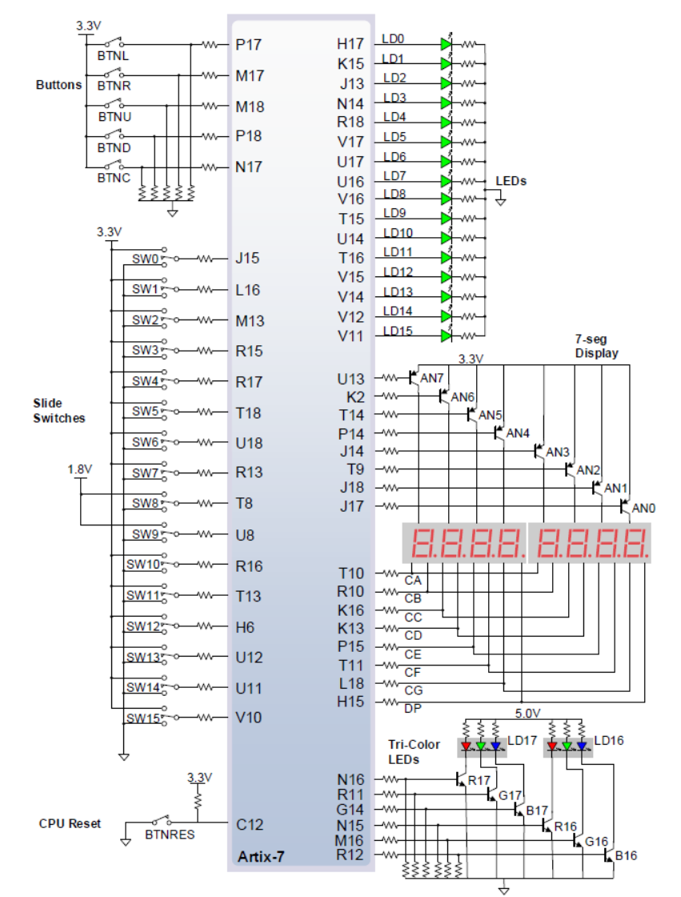
Nexys-4 基本输入/输出
开关/按键
  BTN按下为1
  SW拨到上为1
LED指示灯
  LD=1时点亮
7段数码管
  AN=0使能相应数位
  CA~CG：字形码，
  0显示相应段(共阳极)
3色LED
  R/G/B=1时点亮

Slide 4
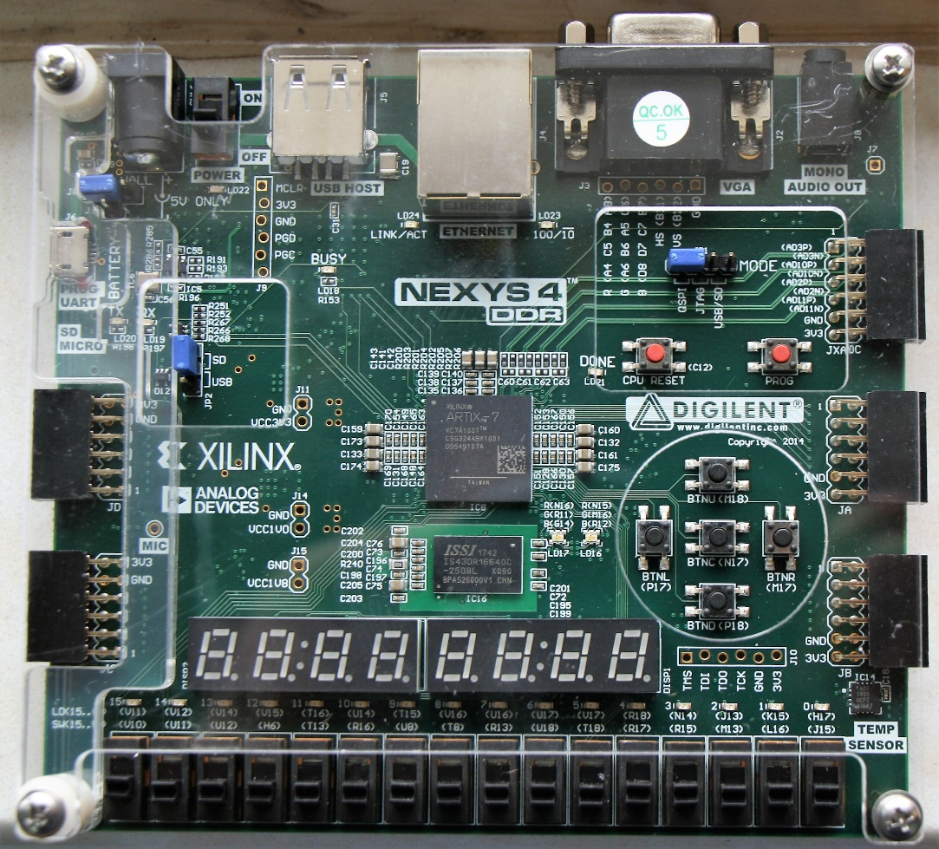
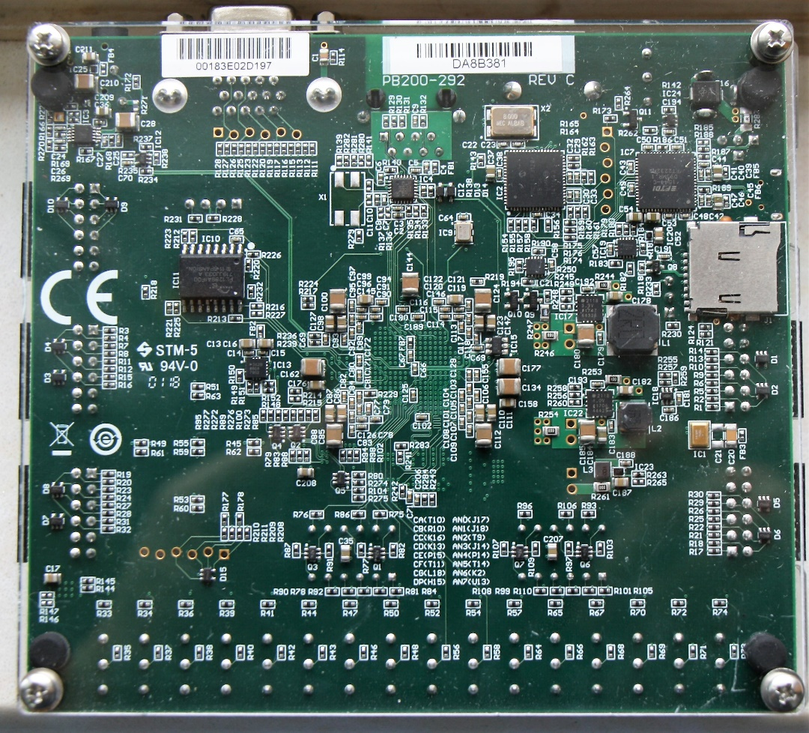
Nexy-4电路板
整齐的电容
CE
隐藏的麦克风
0电阻
差分线

Slide 5




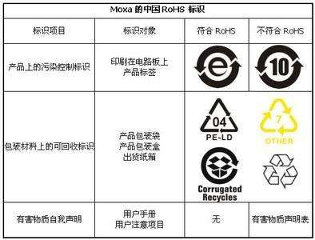
环境保护
禁止扔垃圾桶，需要通过特殊渠道回收
CE认证，即只限于产品不危及人类、动物和货品的安全方面的基本安全要求。“CE”标志是一种安全认证标志，被视为制造商打开并进入欧洲市场的护照。
CE代表欧洲统一（CONFORMITE EUROPEENNE）
RoHS是由欧盟立法制定的一项强制性标准，它的全称是《关于限制在电子电器设备中使用某些有害成分的指令》(Restriction of Hazardous Substances)。该标准已于2006年7月1日开始正式实施，主要用于规范电子电气产品的材料及工艺标准，使之更加有利于人体健康及环境保护。该标准的目的在于消除电器电子产品中的铅、汞、镉、六价铬、多溴联苯和多溴二苯醚共6项物质，并重点规定了铅的含量不能超过0.1%。

Slide 6
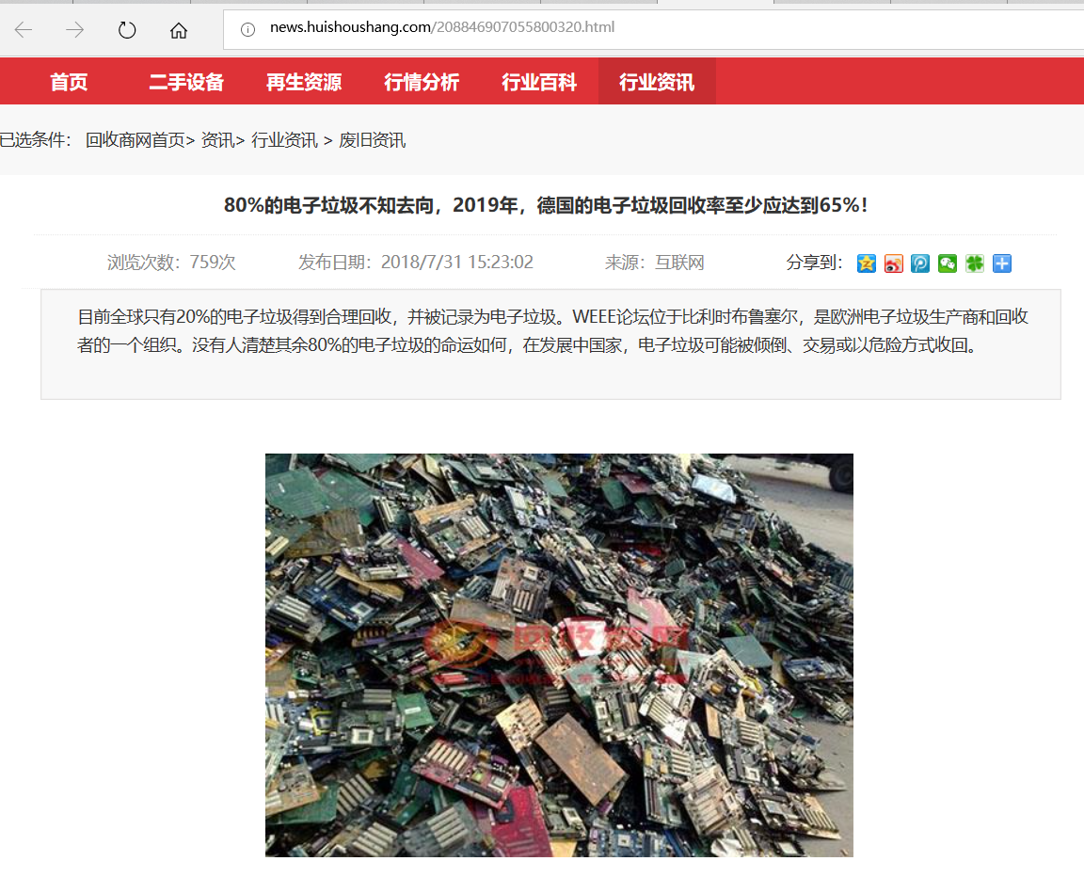
电子垃圾去哪儿了
WEEE即Waste Electrical and Electronic Equipment (WEEE) Directive (2002/96/EC)
报废的电子电气设备，在指令75/442/EEC中对"waste"作出了详细的定义，在指令91/156/EEC中对其进行了修改。报废实际上是针对WEEE指令中附件Ⅰ中所有类别的产品，即使该产品并无达到使用寿命结束的阶段，只要被消费者丢弃都视为废弃物。
https://baike.baidu.com/item/WEEE/7625598?fr=aladdin

Slide 7
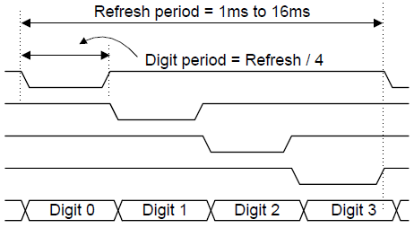
数码管动态显示
分频器
8
4位7段
数码
显示
接口
DG0
AN0
Clk
8
DG1
AN1
8
Clk_low
DG2
AN2
8
脉冲
分配器
DG3
AN3
8
Clk
DG
4
4
AN
4
8
DG0
多路
选择器
8
AN0
DG1
8
8
DG
AN1
DG2
AN2
8
DG3
AN3
DG
Notes:
动态驱动是将所有数码管的8个显示笔划"a,b,c,d,e,f,g,dp"的同名端连在一起，另外为每个数码管的公共极COM增加位选通控制电路，位选通由各自独立的I/O线控制，输出字形码时，所有数码管都接收到相同的字形码，但究竟是那个数码管会显示出字形，取决于选通COM端电路的控制，所以我们只要将需要显示的数码管的选通控制打开，该位就显示出字形，没有选通的数码管就不会亮。通过分时轮流控制各个数码管的COM端，就使各个数码管轮流受控显示， 在轮流显示过程中，由于人的视觉暂留现象及发光二极管的余辉效应，尽管实际上各位数码管并非同时点亮，但只要扫描的速度足够快，给人的印象就是一组稳定的显示数据，这就是动态驱动。

Slide 8
按键/开关去抖动
若In≠Ol，则Cnt计数，否则清零
若Cnt=N，则Ol=in，Cnt=0
若Cnt=N且In=1，则Op=1
若Op=1，则Op=0
输入
整形
电路
In
Ol
Clk
Op
抖动持续时间一般在5～10ms
Cnt
0 0 0 1 2 0 1 2 3 0 0 0 0 0 0 0 0 0 1 0 0 1 2 3 0 0 0 0 0
Clk
In
Ol
Op

Slide 9
数字系统结构
数字系统
  由若干逻辑功能部件构成，按一定顺序处理数字信号的电路
  从结构上划分为数据通路和控制单元两部分
  只有数据通路没有控制单元的，不能称为数字系统；只能称为子系统部件
数据通路(Data Path)
  数据在被处理过程中经过的路径
  也称数据处理单元
控制单元 (Control Unit)
  控制数据通路中数据的流动方向和次序
数据输入
数据通路
数据输出
控制
状态
控制输入
控制单元
状态输出
数字系统结构框图

Slide 10
示例：时序二进制乘法器
X，Y： 输入数据，被乘数和乘数，4位无符号二进制数
Z： 输出数据，8位积
Start：控制输入，启动乘法运算，高电平有效
Reset：控制输入，复位，高电平有效
Done：状态输出，运算结束指示，高电平有效
Clk： 时钟输入
X
Y
Start
Reset
4
4
4位乘法器
8
Z
Done
Clk

Slide 11
Z = X × Y：手工计算
X₃
X₂
X₁
X₀
×
Y₃
Y₂
Y₁
Y₀
X₃X₂X₁X₀
(当Y_{i} =1)
?
?
?
?
? ? ? ? =
0 0 0 0
(当Y_{i} =0)
?
?
?
?
?
?
?
?
?
?
?
?
Z₇
Z₆
Z₅
Z₄
Z₃
Z₂
Z₁
Z₀

Slide 12
Z = X × Y：1次 赋初值+3次 相加
X₃
X₂
X₁
X₀
×
Y₃
Y₂
Y₁
Y₀
?
?
?
?
0
x
x
x
Z₀
C
?
?
?
?
x
x
x
x
Z₁
?
?
?
?
x
x
x
x
Z₂
?
?
?
?
Z₇
Z₆
Z₅
Z₄
Z₃
Z₇
Z₆
Z₅
Z₄
Z₃
Z₂
Z₁
Z₀

Slide 13
Z = X × Y：4次（相加+移位）
X₃
X₂
X₁
X₀
D
×
Y₃
Y₂
Y₁
Y₀
B
0
0
0
0
?
?
?
?
0
x
x
x
Z₀
C
0
x
x
x
Z₀
?
?
?
?
x
x
x
x
Z₁
x
x
x
x
Z₁
?
?
?
?
x
x
x
x
Z₂
x
x
x
x
Z₂
?
?
?
?
Z₇
Z₆
Z₅
Z₄
Z₃
Z₇
Z₆
Z₅
Z₄
Z₃
Z₂
Z₁
Z₀

Slide 14
以计算机视角展开
A 暂存加操作结果
B 暂存乘数和算完的位
C 进位位
D 被乘数
{A,B} 最终结果
X₃
X₂
X₁
X₀
D
开始后用D,B寄存X,Y，避免在过程中操作数发生改变 D=X₃X₂X₁X₀, B=Y₃Y₂Y₁Y₀
×
Y₃
Y₂
Y₁
Y₀
B
0
0
0
0
A
A暂存加之后的结果
?
?
?
?
?
？被加数（依据条件，Y₁=B₀=1？）
0
x
x
x
Z₀
B也暂存已加完的结果
相加：{C,A} <= {A+?}={0,xxxZ₀}
移位：{C,A,B} <= ({0,C,A,B}>>1) = {0,0,xxxZ₀,Y₃Y₂Y₁Y₀}>>1
= {0, 0xxx, Z₀Y₃Y₂Y₁]
C
0
x
x
x
Z₀
?
?
?
?
？被加数（依据条件，Y₁=B₀=1？）
x
x
x
x
Z₁
相加：{C,A} <= {A+?}={x,xxxZ₁}
移位：{C,A,B} <= ({0,C,A,B}>>1) = {0,x,xxxZ₁,Z₀Y₃Y₂Y₁} >>1
= {0, xxxx, Z₁Z₀Y₃Y₂}
x
x
x
x
Z₁
?
?
?
?
？被加数（依据条件，Y₁=B₀=1？）
x
x
x
x
Z₂
相加：{C,A} <= {A+?}={x,xxxZ₂}
移位：{C,A,B} <= ({0,C,A,B}>>1) = {0,x,xxxZ₂, Z₁Z₀Y₃Y₂}>>1
= {0, xxxx, Z₂Z₁Z₀Y₃}
x
x
x
x
Z₂
?
?
?
?
？被加数（依据条件，Y₁=B₀=1？）
Z₇
Z₆
Z₅
Z₄
Z₃
加完，进行整理
相加：{C,A} <= {A+?}={Z₇, Z₆Z₅Z₄Z₃}
移位：{C,A,B} <= ({0,C,A,B}>>1)
= {0, Z₇, Z₆Z₅Z₄Z₃, Z₂Z₁Z₀Y₃}>>1 = {0, Z₇Z₆Z₅Z₄, Z₃Z₂Z₁Z₀}
Z₇
Z₆
Z₅
Z₄
Z₃
Z₂
Z₁
Z₀
A B

Slide 15
以计算机视角展开：过程总结
A 暂存加操作结果
B 暂存乘数和算完的位
C 进位位
D 被乘数
{A,B} 最终结果
初始化：
  D = X, B = Y, A = 0
  T = 0
重复4次:
  T = T-1, T==0? 结束
  C = 0
  if B(0), [C,A] =[A+D]
  [C,A,B] = [0,C,A,B]>>1
Init: D = X, B = Y, T = 0,
A = 0, C = 0
Cnt: T = T-1
Add: {C, A}=A+D
Shr: {C, A, B}={C, A, B}>>1,
C=0

Slide 16
乘法器结构
A 暂存加操作结果
B 暂存乘数和算完的位
C 进位位
D 被乘数
{A,B} 最终结果
X
Y
Reset
Start
X
Y
Start
Reset
4
4
4
4
数据通路
Init, Add,
Cnt, Shift
控制单元
4位乘法器
E, B₀
8
Z
Done
Clk
Init: D = X, B = Y, T = 0，
A = 0, C = 0
8
Cnt: T = T-1
Z
Clk
Done
Add: {C, A} = A+D
Shr: {C, A, B} ={C, A, B}>>1，
C = 0

Slide 17
乘法器结构(续)
A 暂存加操作结果
B 暂存乘数和算完的位
C 进位位
D 被乘数
{A,B} 最终结果
0
Start
Reset
数据通路
T
计数器
E
控制单元
Clk
X
2
D
4
被乘数
检测0
B[0]
4
Init
Add
Done
4
E
Cnt
Shr
加法器
Y
Init: D = X, B = Y, T = 0，
A = 0, C = 0
C
A
4
B
4
进位
部分积
乘数
Cnt: T = T-1
4
4
Add: {C, A} = A+D
Shr: {C, A, B} ={C, A, B}>>1，
C = 0
Z
Notes:
数据通路就是数据在被处理的过程中依次经过各种器件的次序和方向。
T为什么要使用减法？
当乘数、被乘数的位数非2^n时，减到0的判断比较容易，置初始值数则可以使用上下拉方便实现。

Slide 18
乘法器控制单元
A 暂存加操作结果
B 暂存乘数和算完的位
C 进位位
D 被乘数
{A,B} 最终结果
状态图
Reset
Start
Reset
S0
Done
!Start
E
控制单元
Clk
Start/Init
S1
Cnt
B[0]
Init
Add
Done
Cnt
Shr
!B[0]
B[0]/Add
S2
Shr
Init: D = X, B = Y, T = 0，
A = 0, C = 0
E
!E
Cnt: T = T-1
Add: {C, A} = A+D
Shr: {C, A, B} ={C, A, B}>>1，
C = 0

Slide 19
乘法器控制单元(续1)
Reset
S0
Done
!Start
Reset
Start
B[0]
E
S^{n}
S^{n+1}
Init
Add
Shr
Cnt
Done
1
x
x
x
x
S0
0
0
0
0
1
Start/Init
0
0
x
x
S0
S0
0
0
0
0
1
S1
Cnt
0
1
x
x
S0
S1
1
0
0
0
1
0
X
0
x
S1
S2
0
0
0
1
0
0
X
1
x
S1
S2
0
1
0
1
0
!B[0]
B[0]/Add
0
X
x
0
S2
S1
0
0
1
0
0
S2
Shr
x
S2
S0
0
0
1
0
0
0
X
1
E
!E
Done =(S==S0)
Add = B[0] ·(S==S1)
Cnt = (S==S1)
Init = Start·(S==S0)
Shr = (S==S2)
Notes:
这里表下面的等于意思是 如果 当前状态为等号右边的Si，则等号左边的数据为1；否则为0.
例如Done=S0, Done=(state==S0);
Add=B[0]*S1, Add=B[0]*(state==0);

Slide 20
Verilog描述二进制乘法器
module binary_multiplier (x, y, z, start, done, reset, clk);
output [7:0] z;
output done;
input [3:0] x, y;
input start, reset, clk;
reg [3:0] a, b, d;
reg c;
reg [1:0] state, next_state, t;
parameter S0=2’b00, S1=2’b01, S2=2’b10;
wire e;
assign e = ~|t;
assign z = {a, b};
X
Y
Start
Reset
4
4
乘法器
Clk
8
Z
Done
~|t：缩位或非，所有位为0时输出1，否则为0
Notes:
~|t, 缩位或非，只要两个操作数有一个为1，则结果为0。所以在4位乘法操作的条件下，相当于 e=(t==2'b00);

Slide 21
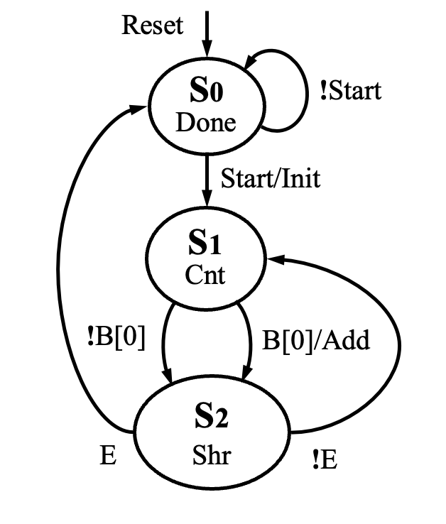
Verilog描述二进制乘法器(续1)
//state register
always @(posedge clk or posedge reset)
begin
if (reset) state <= S0;
else state <= next_state;
end
assign done = (state == S0);
//next state function
always @(start or e) begin
case (state)
S0: if(start) next_state = S1;
else next_state = S0;
S1: next_state = S2;

Slide 22
Verilog描述二进制乘法器(续2)
S2: if (!e) next_state = S1;
else next_state = S0;
default next_state = S0;
endcase
end
//datapath function
always @(posedge clk)
begin
case (state)
S0: if (start) begin
d <= x; b <= y;
a <= 4’d0; c <= 1’b0; t <= 2’b0;
end

Slide 23
Verilog描述二进制乘法器(续3)
S1: begin
t <= t - 2’b01;
if (b[0]) {c, a} <= a + d;
end
S2: begin
a <= {c, a[3:1]};
b <= {a[0], b[3:1]};
c <= 1’b0;
end
endcase
end
endmodule

Slide 24
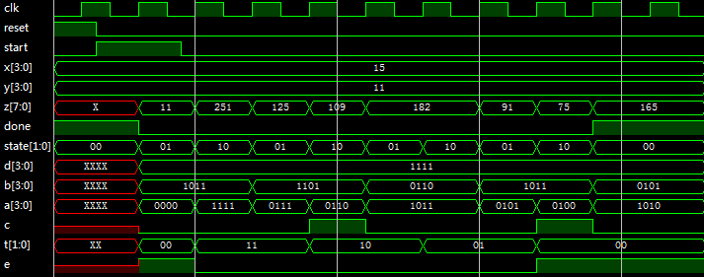
乘法器仿真波形
Notes:
X：在这里表示数值未知

Slide 25
硬件流水线算法实现总结
分析功能
伪代码写出实现步骤
拆分成若干步，每一步占用一个时钟周期（一个状态）；初始/完毕为一个状态
画出状态图
拆分成状态机实现

Slide 26
硬件流水线算法实现总结
function Z=times(X,Y)
  A=0; // store the value after adding
  D=X; // store input 1
  B=Y; // store the finished bits and the to-be-used input 2
  C=0; // if overflows
  T=length(Y); //the repetition
  for ; T>0; T-- // every ++ or -- is a clock
  if B(0)==1
  [C,A]=A+D;
  end
  [C,A,B]={0,C,A,B}>>1;
  end
  Z=[A,B]; //output, combination logic
注意：S1 同时执行了T--和[C,A]=A+D; ，因为两句的变量互不影响，
而[C,A,B]={0,C,A,B}>>1; 和[C,A]=A+D; 的被赋值变量重叠，不能同时执行，因此必须划分成两个状态。

Slide 27
寄存器传送
寄存器之间传输数据
  每个寄存器的数据输入处配置多路数据选择器(MUX)
  每个寄存器的输出数据连接到所有MUX
  灵活实现多个数据同时传送
S0
L0
n
0
S
n
Ld
n
1
MUX
R0
S1
L1
n
0
S
n
Ld
n
1
MUX
R1
R0 R1
S2
L2
; S0=1, L0=1
; S1=0, L1=1
n
0
S
n
Ld
n
1
MUX
R2

Slide 28
总线
BUS：多个部件共享用于传输数据的导线
  每次只能传送一个数据
L0
n
Ld
L0
n
R0
R0 = R1
n
Ld
n
R0
; E1=1, L0=1
E0
S
L1
2
; E0=0, E2=0
Ld
L1
n
Ld
0
S
n
R1
n
n
n
R1
1
MUX
2
E1
L2
L2
Ld
R0 = R1
n
Ld
n
n
R2
; S=1, L0=1
n
R2
E2

Slide 29
寄存器组
也称寄存器堆，或者寄存器文件(Register File)
例如，有3个读写端口的2^{m}个n位寄存器，其中
  D端口供写
    DA：寄存器地址
    D：写入数据
    WE：写使能
  A、B端口供读
    AA、BA：寄存器地址
    A、B：读出数据
n
寄存器组
(2^{m}×n)
WE
D
DA
m
m
AA
BA
m
A
B
n
n
Notes:
也称寄存器文件(Register File)或者寄存器堆(Register Bank)；双端口输出有利于实现双操作数的计算，例如：加数和被加数，乘数和被乘数等。
寄存器组和MEM的区别。寄存器组使用多个寄存器实现，因此内部组成复杂，但速度快，不一定需要时钟，可双端输出，一般用来作为CPU内部寄存器；MEM采用MOS管或电容实现，组成简单，但速度较慢，需要时钟和控制信号，一般用于需要大批量存储数据的场合。

Slide 30
寄存器组的MUX实现
D
AA
BA
n
2
2
Decoder
R0
n
D
M
U
X
WE
0
1
2
3
0
1
2
3
E
E
2
A
R1
D
n
DA
E
R2
n
D
E
M
U
X
0
1
2
3
R3
n
D
E
3端口4×n寄存器组
A
n
B
n

Slide 31
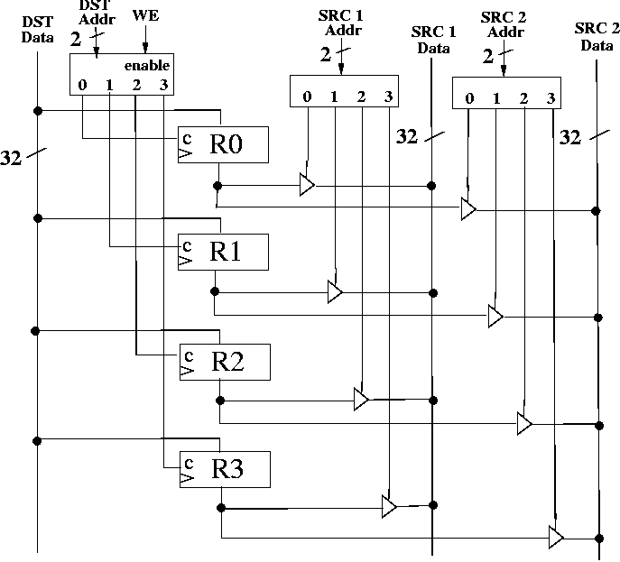
寄存器组的三态门实现
DST: Destination
SRC: Source
Addr: Address
3端口4×32寄存器组

Slide 32


算术逻辑单元(Arithmetic Logic Unit: ALU)
设计8位ALU
ALU功能表
S₃ S₂ S₁ S₀ | H | F（标志）
0 0 0 0 | X | V：溢出标志 C：进位(加法)、 借位(减法)标志 N：负数标志 Z：零标志
0 0 0 1 | X+1
0 0 1 0 | X+Y
0 0 1 1 | X+Y+1
0 1 0 0 | X-Y-1
0 1 0 1 | X-Y
0 1 1 0 | X-1
0 1 1 1 | X
1 0 0 x | X&Y | Z：零标志 N、V和C：任意
1 0 1 x | X|Y
1 1 0 x
1 1 1 x
X
Y
8
8
4
ALU
S
4
8
F
H
Notes:
也称寄存器文件(Register File)或者寄存器堆(Register Bank)

Slide 33
示例: 数据通路
寄存器组
  8个8位寄存器，记为R0~R7
ALU为前例
MEM为存储器
  DI/DO: 输入/输出数据
  MA: 地址
  MW: 写使能
8
3
Register
File
DA
D
WE
3
AA
BA
3
A
B
8
8
K
0 1
MUX
MB
8
8
; AA=1, BA=2, MB=1
X
Y
DI
MA
MW
4
MEM
; S=5, MD=0
ALU
S
F
H
DO
; DA=0, WE=1
4
8
R0 ← R1-R2
8
V,C,N,Z
0 1
MUX
MD
Notes:
CPU架构，从寄存器组中取地址为1和2的两个数相减，结果存入寄存器组地址0

Slide 34
作业：思考（不用交）
为什么4位乘法器要用4位寄存器加移位操作而不是使用2个8位寄存器？有没有别的方法可以提高计算速度？
设计以下算法可能的硬件实现，并从计算速度、硬件复杂度和通用性等角度对比其优劣。
  int x=31,y; y=x*8;
  int x=31,y; y=x<<3;
  int x=31,a=8; y=x*a;
  int x=31,a=8; y=f(x,a);
  (函数定义 int f(int a1,int a2){return a1*a2};)

Slide 35
通知
时序电路答疑：11月3日 19：00 3C201
期中考试： 11月5日 9：45开始 3B103

